Slide 1


Trường Đại học Bách Khoa - Đại học Quốc Gia Tp. Hồ Chí Minh
Khoa Kỹ Thuật Hóa Học – Bộ môn KT Hóa Vô Cơ
Môn: Thí nghiệm Hóa Vô cơ
BÀI 6: HYDRO - OXY - LƯU HUỲNH (H₂ - O₂ - S)
TP. Hồ Chí Minh, ngày 19 tháng 08 năm 2021

Slide 2

Võ Nguyễn Lam Uyên
vonguyenlamuyen@hcmut.edu.vn
0903.844.228

Slide 3

1.Điều chế khí O₂ và H₂
MỤC TIÊU
2.Tính chất đặc trưng của H₂ , O₂ và S
3.Thao tác thí nghiệm

Slide 4
NỘI TN1
Điều chế hydro
NỘI TN2
Hoạt tính hydro phân tử và hydro nguyên tử
NỘI TN3
Điều chế oxy
NỘI DUNG
NỘI TN4
Tính chất của oxy
NỘI TN5
Tính chất của H₂O₂
NỘI TN6
Phản ứng S với O₂
NỘI TN7
Tính khử của Na₂S₂O₃

Slide 5
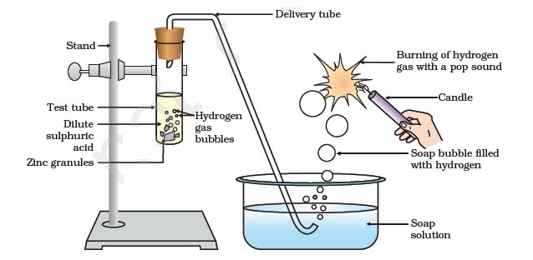
TN1
ĐIỀU CHẾ HYDRO
CHUẨN BỊ TN1
Ống nghiệm lớn: HCl (1/3)
Ống nghiệm lớn: khô
- Thao nước + 3 ống nghiệm nhỏ ngập nước
- Kẽm hạt: 1 nhúm ( trên miệng ống)
- Để đứng ống cho Zn tác đụng HCl
- Lắp ống chữ Z
- Thu khí vào ống nghiệm
- Thử với đèn cồn: tiếng nổ. Lập lại đến khi tiêng nổ thật nhỏ.
- Dùng giấy lọc dài mồi lửa từ đèn cồn sang đầu ra chữ Z
Quan sát,kiểm tra phản ứng cháy viết ptpư, giải thích

Slide 6

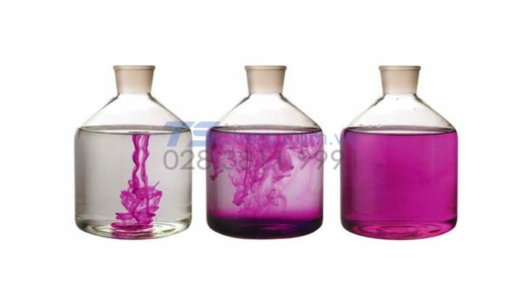
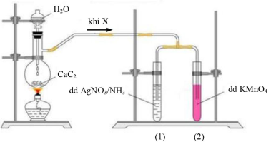
CHUẨN BỊ TN2
2. Chia thành 3 ống nghiệm nhỏ
1. Pha H₂SO₄ 10% + vài giọt KMnO₄ 0,1N trong ống nghiệm lớn: khuấy đều

Slide 7
Hoạt tính của hydro nguyên tử và hydro phân tử
TN2
LƯU Ý
  Ống 2
-Thay ống chữ Z thành V
-Ống 2 và 3 làm cùng thời gian.
-Zn hạt thu hồi sau khi kết thúc phản ứng
Cho khí hydro sục từ đáy
  Ống 1
  Ống 3
- Cho Zn hạt
Là ống đối chứng
Quan sát, viết ptpư, giải thích
So sánh hoạt tính

Slide 8
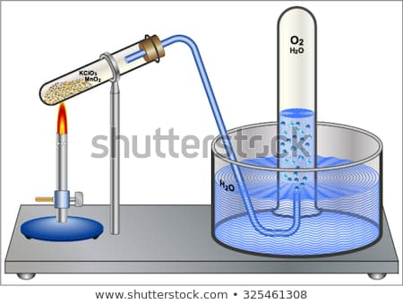
TN3
ĐIỀU CHẾ OXY
CHUẨN BỊ
- Ống nghiệm lớn: 4 (1 ống thật khô)
- Thau nước + 3 ống nghiệm lớn ngập nước
- Trộn 4g KClO₃ và 1g MnO₂ bằng, nghiền mịn, cho vào 1 ống nghiệm thật khô.
- Đun nóng
- Thu khí vào 3 ống nghiệm, đậy kín bằng nút cao su.
Viết ptpư
Vai trò MnO₂

Slide 9
TN4
TÍNH CHẤT OXY
Ống nghiệm | Thêm | Hiện tượng
1: O₂ | - Dùng muỗng múc S, đốt cháy S - Đưa S cháy vào ống nghiệm 1 | - Quan sát cường độ, màu sắc của ngọn lửa. - Viết ptpư
2: O₂ | - Đốt cháy tăm nhang (C) - Đưa C cháy vào ống nghiệm 2
3: O₂ | - Nung đỏ dây Fe - Đưa C cháy vào ống nghiệm 3
Kết luận gì ?

Slide 10
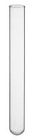
TN5
TÍNH CHẤT CỦA H₂O₂
khí?
* Dự đoán khí thoát ra: đưa ra chất thử
+ 2 giọt H₂SO₄ 2N
1
màu dd?
5 giọt KI 0,5N
2 giọt H₂O₂ 3%
* Viết ptpư
khí?
* Giải thích
MnO₂ bằng đầu tăm
2
10 giọt H₂O₂

Slide 11
TN6
PHẢN ỨNG S VỚI Cu(tủ hút)
Ban đầu | Hiện tượng 1 | Thêm | Hiện tượng 2
1 g lưu huỳnh | - Trạng thái, màu | - Đun sôi S bằng muỗng với đèn cồn. - Khói S bốc lên. Đưa dây Cu vào khói * Chà sạch dây Cu | - Quan sát chỗ dây Cu tiếp xúc khói - Viết ptpư
Vai trò của S ?

Slide 12
TN7
TÍNH KHỬ CỦA TIOSUNPHAT
KMnO₄ 0,5N + H₂SO₄ 2N (tỉ lệ 1: 2).
1
Sự mất màu của KMnO₄,viết ptpư
Thêm từng giọt
2 giọt Na₂S₂O₃
2
Thêm từng giọt I₂
Sự đổi màu của I₂,viết ptpư
2 giọt Na₂S₂O₃
Thêm từng giọt Br₂/Cl₂
Sự đổi màu của Br₂,viết ptpư
3
2 giọt Na₂S₂O₃

Slide 13
THANK YOU

